Slide 2
5面积
第4课时长方形、正方形面积的计算(2)

Slide 4
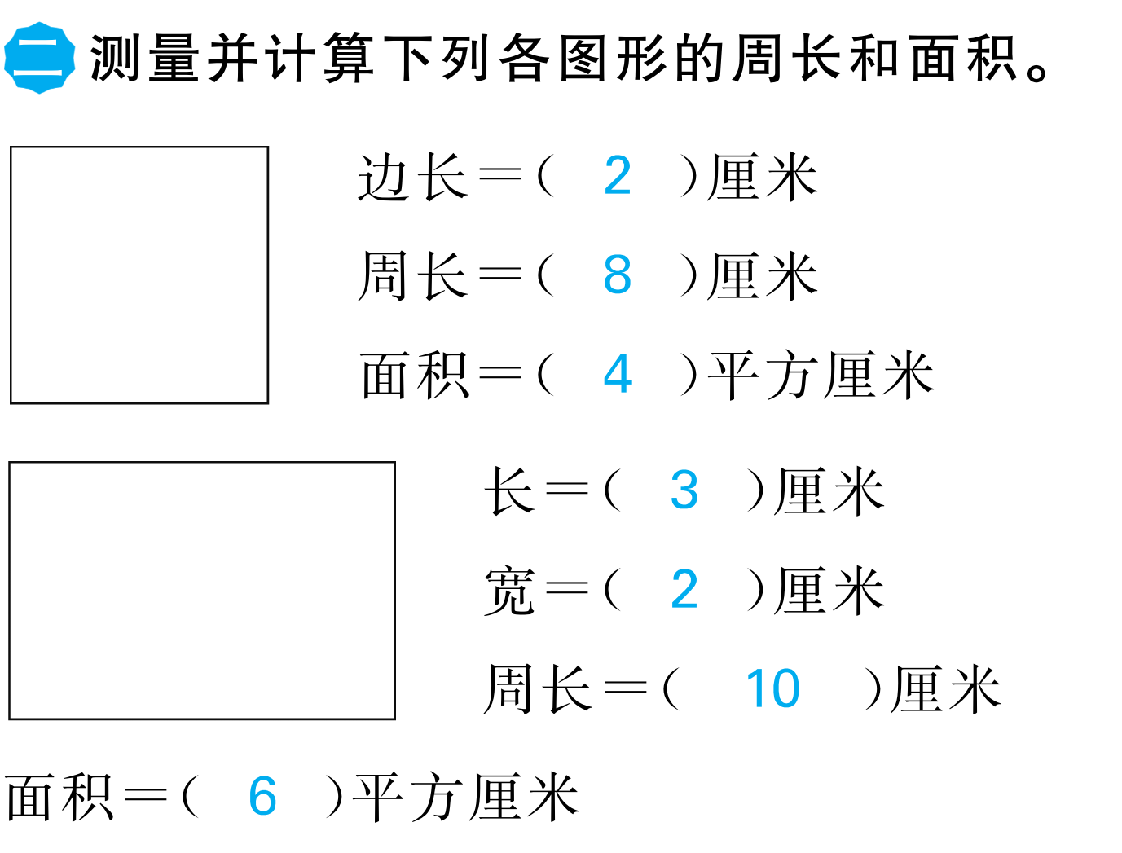

Slide 5
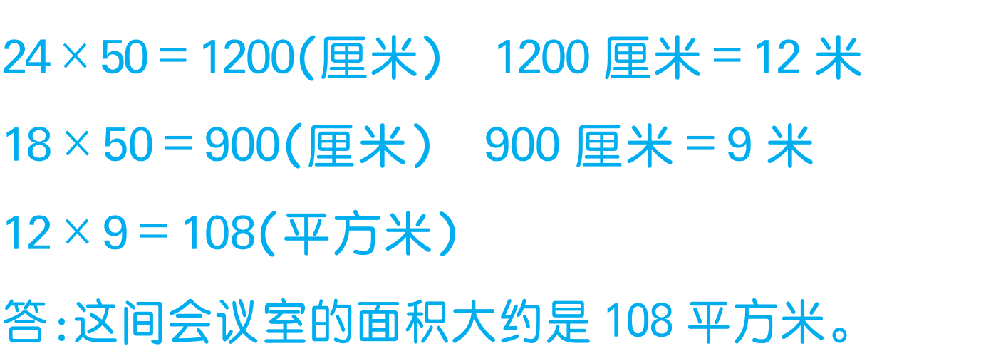

Slide 6
